Slide 1
Занятие по ФЕМП на тему: закрепление умения воспроизводить заданное количество предметов и звуков по образцу.

Slide 2
Цели:
Упражнять в счёте и отсчёте предметов ( в пределах 5).
Развивать умение сравнивать предметы по цвету, форме, величине.
Оборудование: большая и маленькая собачка, кружочки по 4 штуки на ребенка, карточка, игрушки большие и маленькие, кубики, машинки, мячи и т. д., большой и маленький стул.

Slide 3
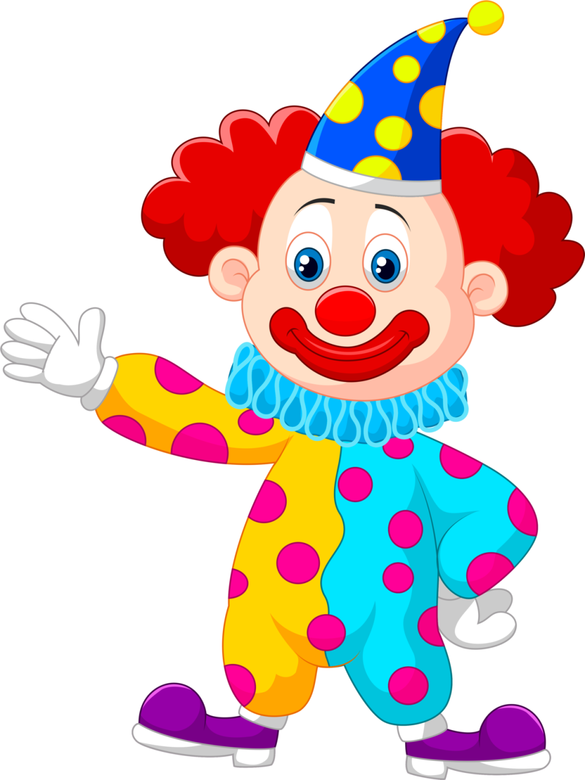
-Ребята, сегодня мы с вами попали на цирковое представление. Поздоровайтесь с клоуном Клёпой и его весёлыми собачками Топой и Тяпой.
Топа
Тяпа
Клёпа

Slide 4
Игровое упражнение «Дрессированная собачка».
Обратите внимание, у вас на столе лежит карточка и кружочки. ⎯ Кружочки, какого цвета? правильно, красные. Тяпа, будет лаять, а вы должны, выложить на своей карточке столько кружочков, сколько раз Тяпа гавкнет. Слушаем внимательно.
ГАВ!
1 раз
А теперь, ребята скажите, сколько кружочков вы положили? (ответ детей: один, много.)
ГАВ! ГАВ! ГАВ!
3 раза
ГАВ! ГАВ! ГАВ! ГАВ!
4 раза
Тяпа
Упражнение повторяется 3–4 раза.

Slide 5
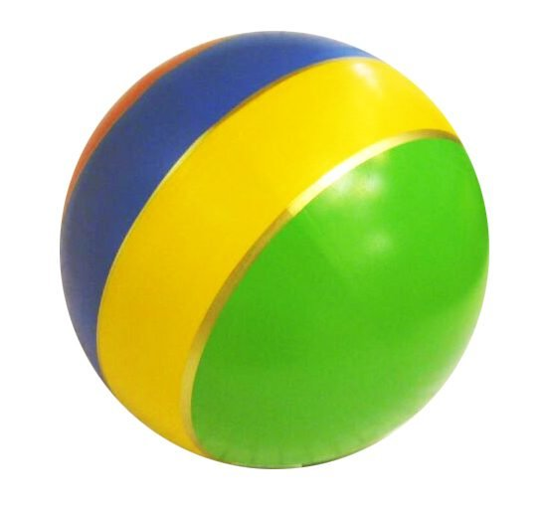
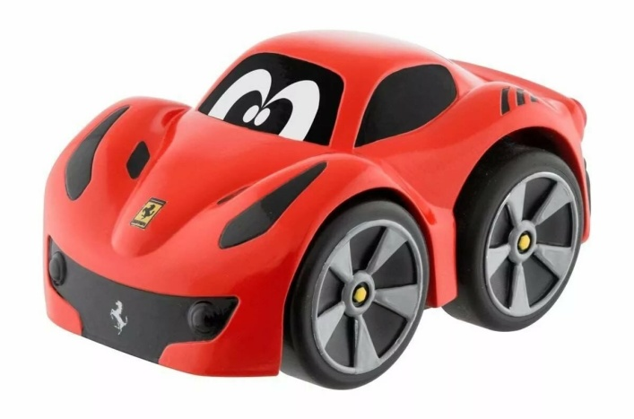
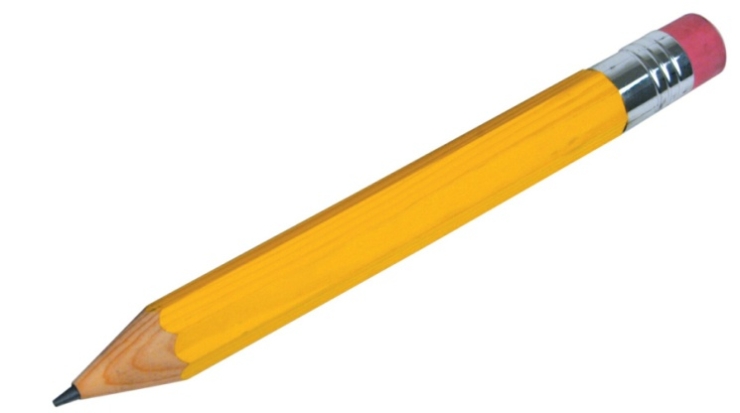
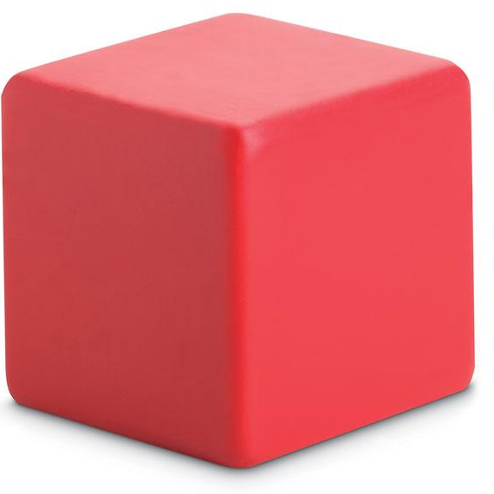
Игра «Подбери большие и маленькие предметы».
Посмотрите ребята, Тяпа и Топа принесли коробку, давайте посмотрим, что там лежит.
Выкладываем все игрушки: мячи, машинки, кубики, карандаши, обратите внимание на их размер. А давайте, мы разделим игрушки для каждой собачки.

Slide 6
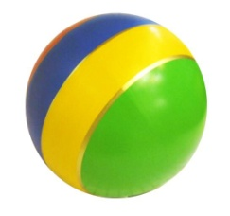
Ребята, давайте сравним по величине и подберём игрушки по величине для большой и маленькой собачки. Для большой собаки – большие игрушки, для маленькой маленькие.
Топа
Тяпа

Slide 7
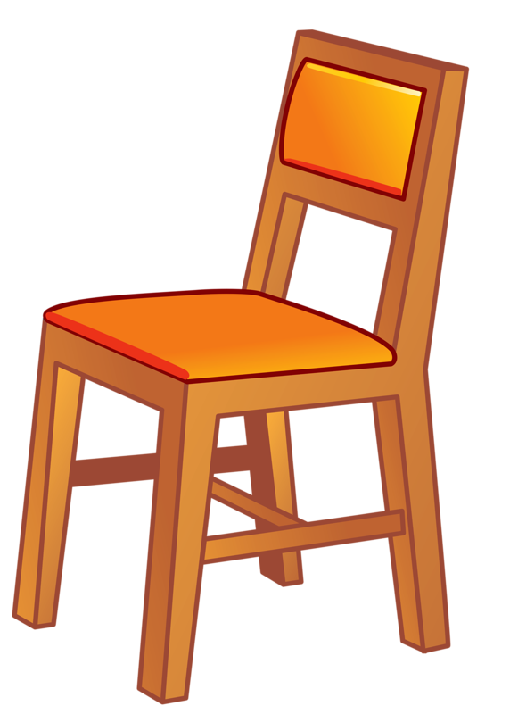
Ребята, у нас есть 2 стула большой и маленький, Тяпу посадим, на какой стул?
⎯ правильно на маленький, а Топу, на большой.
Тяпа
Топа

Slide 8
⎯ Цирковое представление подошло к концу и нам надо прощаться с клоуном и его собачками.
⎯ Я надеюсь, что вам понравилось.
⎯ Давайте скажем, досвидания, нашим артистам.
Спасибо всем за участие!
ГАВ!
ГАВ!
До свидания!

